Slide 1
Основные права потребителей при покупке и использовании смарт-устройств
Управление Роспотребнадзора по Свердловской области,
ФБУЗ «Центр гигиены и эпидемиологии по Свердловской области», 2019 г.

Slide 2
Всемирный день прав потребителей 15 марта 2019 г.
Международной Федерацией потребительских организаций
Consumers International (CI) объявлен девиз Всемирного дня прав потребителей:
«Цифровой мир: надежные смарт-устройства»

Slide 3
Смарт-устройство (в переводе «интеллектуальное» или «умное» устройство) - электронное устройство, имеющее возможность подключения к другим устройствам и сетям передачи данных через беспроводные способы доступа, такие как Bluetooth , NFC , Wi-Fi , 3G и т.д. Смарт-устройства могут работать в интерактивном режиме, автономно и применяться в различных сферах жизни
В настоящее время нет законодательного определения понятия «смарт-устройство»

Slide 4
Смарт-устройства имеют следующие отличительные признаки:
относятся к технически сложным товарам, выполняют две и более функций
имеют подключение к сети «Интернет»
осуществляют сбор, обработку персональных данных
имеют возможность сенсорного, дистанционного, голосового управления
Notes:
К смарт-устройствам традиционно относится так называемая «умная электроника»: смартфоны, носимые фитнес-трекеры, голосовые помощники, «умные» телевизоры, часы, розетки и т.п. В мире в настоящее время насчитывается 23,1 миллиарда смарт-устройств, что превышает число людей в три раза.

Slide 5
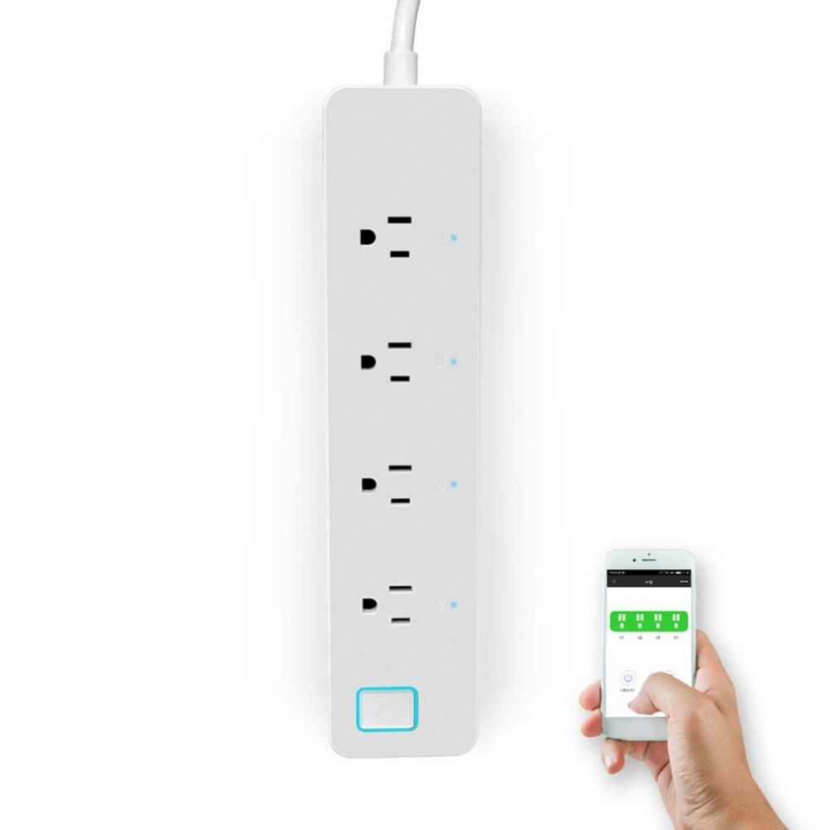
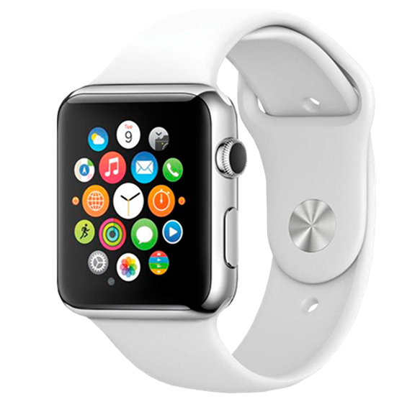
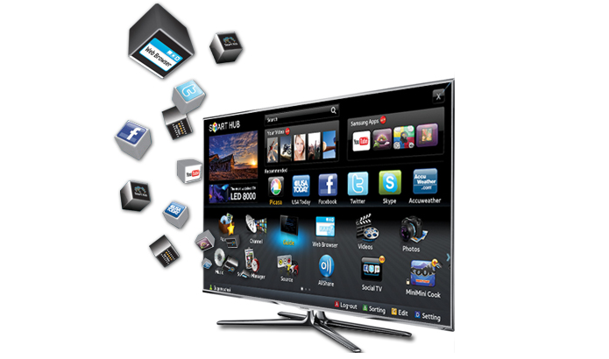
Смарт – устройства
«Умные» розетки
«Умные» часы и фитнес-трекеры
«Умный» телевизор
дистанционное управление бытовыми приборами (включение/выключение приборов в заданное время)
звонки
СМС-сообщения
радио
информация о здоровье пользователя, фазах сна и другое
приложения для доступа к сети Интернет
приложения для мгновенного обмена сообщениями и видео-звонков
доступ к банковским платежам
интерактивные сервисы (например, игры)
Notes:
Примеры смарт-устройств

Slide 6
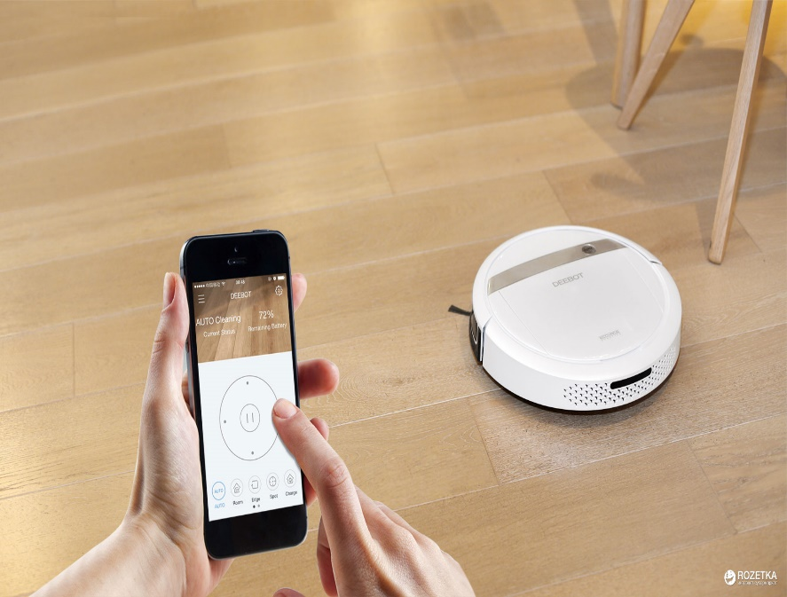
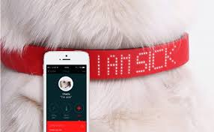
Смарт – устройства
«Умные» ошейники
для животных
Роботы-пылесосы
GPS-навигация (функция отслеживания места нахождения животного)
сбор данных о здоровье и физической форме питомца
дистанционное управление через Интернет
возможность программирования режимов уборки

Slide 7
Продажа смарт-устройств регулируется следующими основными нормативными актами:
Закон РФ от 07.02.1992 N 2300-1 «О защите прав потребителей»
Правила продажи отдельных видов товаров, утв. Постановлением Правительства РФ от 19.01.1998 N 55
Правила продажи товаров по образцам, утв. Постановлением Правительства РФ от 21.07.1997 N 918
Правила продажи товаров дистанционным способом, утв. Постановлением Правительства РФ от 27.09.2007 N 612 (в случае покупки смарт-устройств через сеть Интернет)
Notes:
Законодательство о смарт-устройствах. Специального законодательства, регулирующего права потребителя при продаже и использовании смарт-устройств не имеется. Так как данные устройства относятся к технически сложны товарам, то будут применяться нормы и особенности защиты прав потребителей при продаже именно таких товаров.

Slide 8
Особенности продажи смарт-устройств:
обязательная предпродажная подготовка
(проверка комплектности, качества изделия, при необходимости сборка изделия, его наладка)
наличие ярлыков на образцах изделий
(наименование, марка, модель, артикул, цена товара, основные технические характеристики)
- демонстрация по требованию потребителя действия смарт-устройства в собранном, исправном виде, проверка его качества
- наличие необходимых документов на смарт-устройство
(технический паспорт, инструкция по эксплуатации и другие документы)
(раздел 4 Правил продажи отдельных видов товаров)

Slide 9
Основные права потребителя при покупке товара
право на получение информации:
об изготовителе, продавце товара,
необходимой и достоверной информации о товаре
статьи 9 и 10 Закона РФ
«О защите прав потребителей»
право на качество товара
статья 4 Закона РФ
«О защите прав потребителей»
право на безопасность товара
статья 7 Закона РФ
«О защите прав потребителей»

Slide 10
Право на получение информации
Информация о продавце
(изготовителе) товара
Информация о товаре
- подтверждение соответствия товара требованиям законодательства
- основные потребительские свойства (например, параметры доступа к сети Интернет, возможности фото-видеосъемки)
- цена товара в рублях, условия приобретения
- гарантийный срок
- правила и условия эффективного и безопасного использования
- срок службы устройства
- Фирменное наименование
- Местонахождение организации
- Режим работы
Информация размещается на вывеске организации в доступном для ознакомления месте
Notes:
10

Slide 11
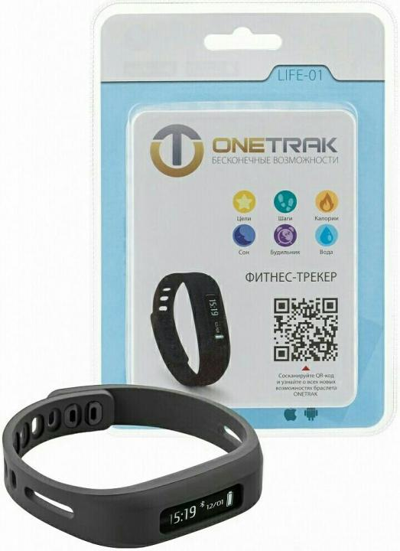
в технической документации, прилагаемой к товарам
Информация о товаре
на этикетках
на маркировке
Информация должна быть доведена на русском языке!
иным способом, принятым для отдельных видов товаров
Notes:
11

Slide 12
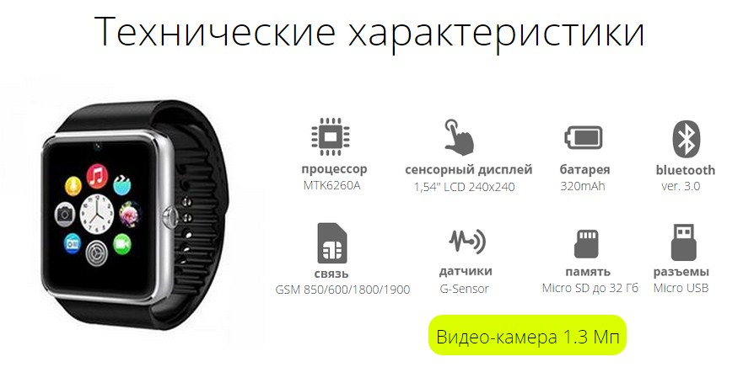
При доведении информации до потребителя (например, специальные технические параметры, обозначения на английском языке, наименования и другое) продавец должен исходить из предположения об отсутствии у потребителя специальных познаний о свойствах и характеристиках смарт-устройства.

Slide 13
Безопасность товара
Безопасность смарт-устройства- это безопасность товара для жизни, здоровья, имущества потребителя и окружающей среды при обычных условиях его использования, хранения, транспортировки и утилизации
Изготовитель обязан обеспечивать безопасность товара в течение:
установленного срока службы или срока годности товара;
если срок не установлен - в течение десяти лет со дня передачи товара потребителю.

Slide 14
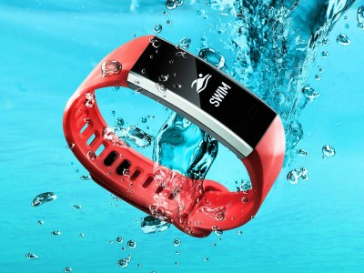
Право потребителя на качество товара
Качество смарт-устройства – это соответствие товара
- обязательным требованиям (например, Технический регламент ТС "О безопасности низковольтного оборудования" (ТР ТС 004/2011)
условиям договора
(например, характеристики сети передачи данных)
обычно предъявляемым требованиям и пригодности для целей, для которых товар обычно используется,
целям, о которых исполнитель (продавец) был поставлен в известность потребителем (например, браслет для занятия плаваньем)
- образцу (описанию) при продаже товара по образцу (описанию)

Slide 15
Подтверждение соответствия требованиям законодательства
По требованию потребителя продавец обязан ознакомить его с товарно-сопроводительной документацией на товар, содержащей по каждому наименованию товара сведения об обязательном подтверждении соответствия:
сертификат соответствия (номер, срок действия, выдавший орган)
декларация о соответствии (регистрационный номер, срок действия, лицо, принявшее декларацию, зарегистрированный орган)
п.12 Правил продажи отдельных видов товаров
Декларация о соответствии требованиям Технического регламента Таможенного союза "Электромагнитная совместимость технических средств" (ТР ТС 020/2011) – для смарт-устройства
Сертификат соответствии требованиям Технического регламента Таможенного союза «О безопасности низковольтного оборудования» (ТР ТС 004/2011) – для зарядного устройства
На устройстве или документах к нему должна быть маркировка единым знаком обращения продукции на рынке государств - членов Таможенного союза

Slide 16
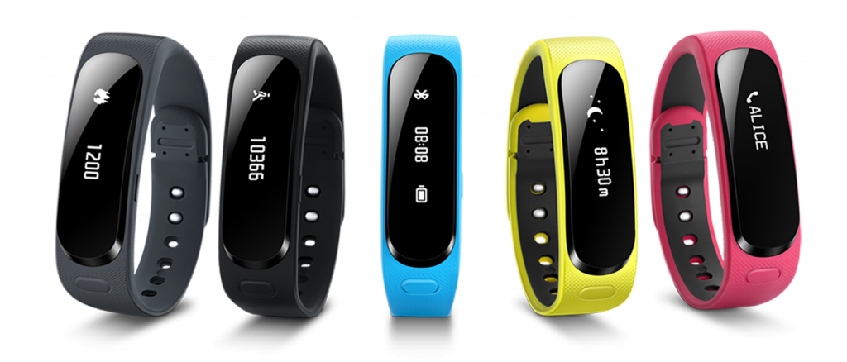
Возврат качественного смарт-устройства
Внимание!
Потребитель не вправе возвратить приобретенное смарт-устройство надлежащего качества, если оно ему не подошло по форме, габаритам, фасону, расцветке, размеру или комплектации.

Slide 17
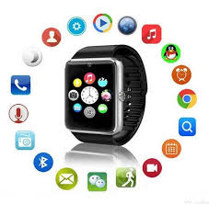
Возврат качественного смарт-устройства
При дистанционной продаже (через Интернет) смарт-устройства вы можете возвратить товар надлежащего качества в любое время до его передачи, а после передачи товара - в течение 7 дней.
В случае если информация о порядке и сроках возврата товара надлежащего качества не была предоставлена в письменной форме в момент доставки товара, покупатель вправе отказаться от товара в течение 3 месяцев с момента передачи товара.
п. 21 Правил продажи товаров дистанционным способом

Slide 18
Ответственность за нарушение прав потребителей при продаже товаров
Нарушение прав на информацию о товаре
Потребитель вправе отказаться от исполнения договора в разумный срок (ст. 12 Закона «О защите прав потребителей»)
Нарушение прав на безопасность товара
Потребитель вправе требовать возмещения вреда, причинённого жизни, здоровью или имуществу (ст. 7 Закона «О защите прав потребителей»)
Нарушение прав на качество товара
Потребитель вправе по своему выбору заявить требования в порядке, установленном ст. 18 Закона «О защите прав потребителей»

Slide 19
Оказание услуг связи при использовании смарт-устройства
Для того, что бы смарт-устройства имели доступ к сети передачи данных, необходимо заключить договор об оказании услуг связи. Это может быть договор:
на оказание услуг мобильной связи с предоставлением телематических услуг (доступ к сети Интернет) - подключение через сим-карту,
о предоставлении доступа к сети Интернет, например, по сети WI-FI

Slide 20
Использование и передача персональных данных смарт-устройствами
Порядок получения, обработки и распространения персональных данных регулируется Федеральным законом от 27.07.2006 N 152-ФЗ
"О персональных данных"
Приложения, устанавливаемые на смарт-устройства, могут собирать, обрабатывать и передавать информацию о пользователе, например:
фамилия, имя, отчество,
дата рождения,
место нахождения пользователя устройства (так называемая «геолокация»),
электронная почта пользователя,
банковские счета, данные банковских карт,
интересы, увлечения

Slide 21
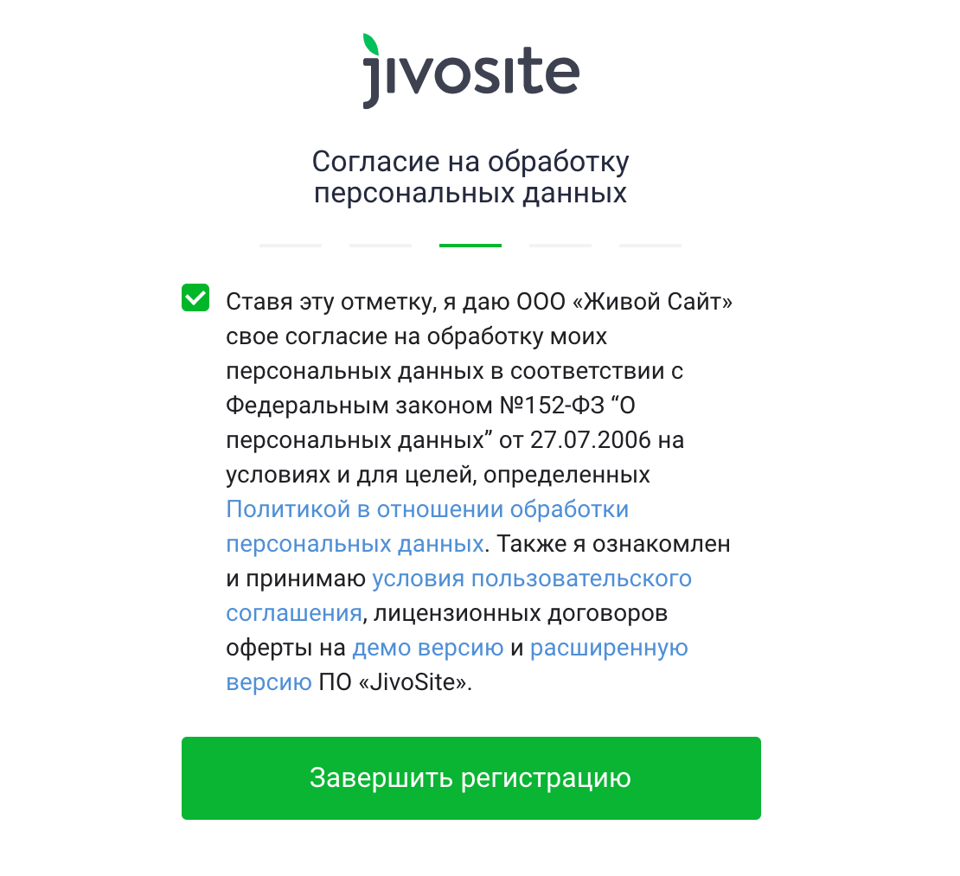
Обработка персональных данных – действия с персональными данными, включая их сбор, систематизацию, накопление, хранение, использование, распространение.
Внимание! Любая обработка Ваших персональных данных должна осуществляться только с Вашего согласия!
При установке приложений на смарт-устройство обращайте внимание на согласие на обработку персональных данных, которое может выражаться путем проставления отметки в соответствующем «окошке» приложения.

Slide 22
Внимание!
Вы вправе отозвать согласие на обработку Ваших персональных данных в любое время!
В случае отзыва согласия на обработку персональных данных оператор обязан прекратить их обработку или обеспечить прекращение такой обработки и в случае, если сохранение персональных данных более не требуется для целей обработки персональных данных, уничтожить персональные данные или обеспечить их уничтожение в срок, не превышающий тридцати дней с даты поступления указанного отзыва, либо иной срок, указанный в соглашении об обработке персональных данных.
(статья 21 Федерального закона от 27.07.2006 N 152-ФЗ «О персональных данных»)

Slide 23
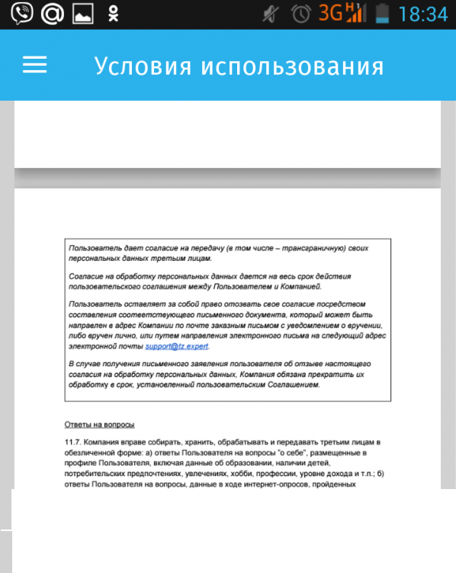
Информация об операторе, осуществляющем обработку персональных данных, и адрес места его нахождения, куда необходимо направить отзыв Вашего согласия, должен быть указан в принимаемом Вами соглашении об использовании персональных данных!

Slide 24
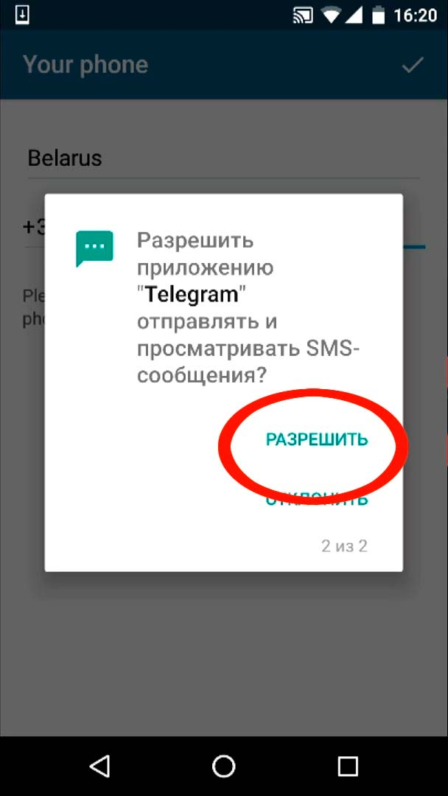
Уполномоченный орган государственной власти по защите персональных данных -
Федеральная служба по надзору в сфере связи, информационных технологий и массовых коммуникаций (Роскомнадзор)
В случае использования или передачи Ваших персональных данных с нарушением закона (например, передача и использование данных третьим лицам без Вашего согласия)
Вы вправе обратиться с жалобой в Роскомнадзор по Уральскому Федеральному округу по адресу:
г. Екатеринбург, проспект Ленина, д. 39, п/я 337 тел. (343) 227-24-40
Информацию о работе общественной приемной Роскомнадзора можно узнать на сайте https://66.rkn.gov.ru

Slide 25
Спасибо за внимание!

